Slide 1

An overview of gradient descent optimization algorithms Sebastian Ruder 2016
데나무 강재훈

Slide 2
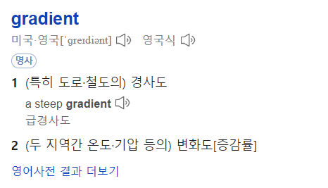
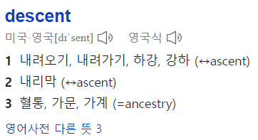
Gradient descent?

Slide 3
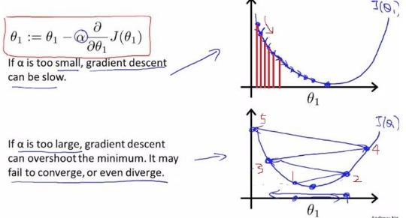
Gradient descent?
경사하강법은 목적함수 J를 최적화하는것으로 목적함수의 도함수 기울기와 반대로 세타를 움직인다. learning rate η는 minimum에 도달하기 위한 step size이다.

Slide 4

Batch gradient descent
전체 데이터세트를 하나의 배치로 대해서 파라미터 세타에 대해 그레이디언트를 계산한다
업데이트를 한 번 할 때마다 전체 데이터 세트에 대한 그레이디언트를 계산하므로 속도가 느리다
온라인 모델로 활용할 수 없다(학습 시 새로운 데이터가 추가되는 경우)

Slide 5

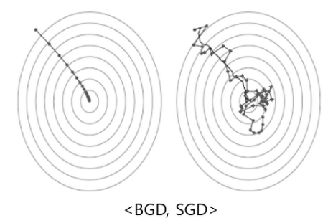
Stochastic gradient descent
Batch 경사 하강법과 다르게 한번에 한 데이터 샘플에 대해서만 업데이트
빈번한 업데이트가 있어 분산(변동)이 심하다
랜덤하게 데이터를 뽑아 사용하기 때문에 확률적이다
Local minima에 빠지지 않고 Global minima에 갈 가능성이 크다
계산량이 적어서 학습속도가 빠름

Slide 6

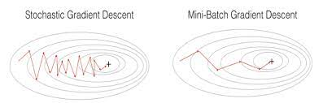
Mini-batch gradient descent
BGD, SGD 장점을 합침
N개의 데이터를 미니배치로 처리한다(일반적으로 미니배치 사이즈는 50~256)
신경망을 훈련 시킬때 자주 사용됨
미니배치, SGD용어를 같이 쓰기도 한다
파라미터(세타)의 업데이트 변동성을 줄여 SGD에 비해 안정적으로 최적해에 수렴 할 수 있다

Slide 7
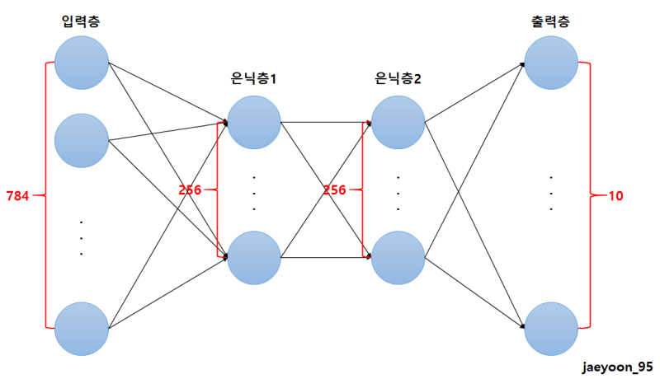
Batch?
MNIST 데이터 세트를 예시로..이미지 하나는 28 X 28 = 784
(1, 784) → (784, 100) → (100, 50) → (50, 10) → (10, 1)
배치를 100으로 잡으면 아래와 같이 한 번에 처리 할 수 있다
(100, 784) → (784, 100) → (100, 50) → (50, 10) → (10, 100)

Slide 8
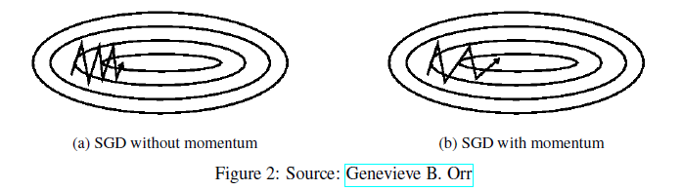
Momentum
SGD는 경사면에 수직이 되는 방향으로 진동하는 단점이 있다
모멘텀(관성)을 이용해 더 빠르게 최적해를 찾아간다

Slide 9

Momentum
과거의 속도v를 활용해 파라미터를 업데이트 한다
γ는 일반적으로 0.9로 둔다
공을 경사면에서 굴릴 때 점점 빨라지는 것 처럼 vt가 증가하여 gradient가 가리키는 방향보다 관성이 가리키는 방향이 더 커지게 된다

Slide 10

Nesterov accelerated gradient (NAG)
모멘텀은 최적해에 다다랐을 때 관성 때문에 이리저리 움직일 수 있다
그래서 이동 전 모멘텀에 의한 위치를 확인하고 그 위치에서 gradient방향으로 이동하는 아이디어
목적함수 J의 인자를 보면 원래의 위치에서 모멘텀에 의한 위치를 계산해주는 것을 볼 수 있다

Slide 11
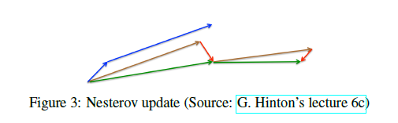
Nesterov accelerated gradient (NAG)
일반적인 모멘텀의 경우 파란색 화살표 처럼 현재 그레이디언트 계산후 누적된 값을 계산해서 나아간다 그러나 Nesterov 는 갈색벡터 방향으로 이전에 누적된 빙향으로 이동하고 그 위치에서 그레이디언트를 계산해 그 방향(빨간벡터)를 보정해서 이동한다

Slide 12


Adagrad(Adaptive Gradient)
Adagrad는 학습률을 파라미터마다 맞게 조정하는 아이디어
이전의 파라미터에 대한 그레이디언트를 계산해서 그 값이 큰 것은 학습률을 줄이고 작은것은 학습률을 높인다
각 시간 t마다 파라미터의 그레이디언트를 구하고,

Slide 13
Adagrad(Adaptive Gradient)
과거에 계산된 그레이디언트를 기반으로 파라미터를 업데이트
Gt,ii는 누적된 기울기의 제곲값을 행렬로 표현
Adagrad는 분모에 기울기가 계속 누적되므로 학습률이 줄어들고 무한히 작아지는 단점이 있다 그래서 Adagrad는 더 이상의 추가적인 정보를 학습하지 못할 수 있다

Slide 14
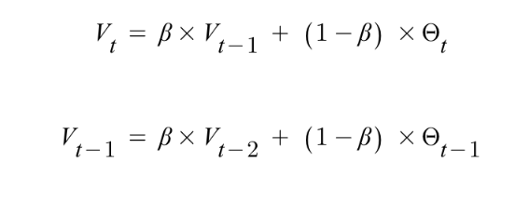

지수 가중 평균(Exponetially Weighted Averages)
데이터의 이동 평균을 구할 때 오래된 데이터가 미치는 영향을 지수적으로 감쇠하도록 하는 방법

Slide 15
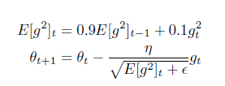


RMSprop
Adagrad의 G값이 무한히 작아져 학습률이 거의 사라지는 단점을 해결
이전단계의 그레이디언트 제곱값의 가중평균에 0.9를 가중치를 주고, 현재 단계 그레이디언트 제곱값에 0.1의 가중치를 준다

Slide 16
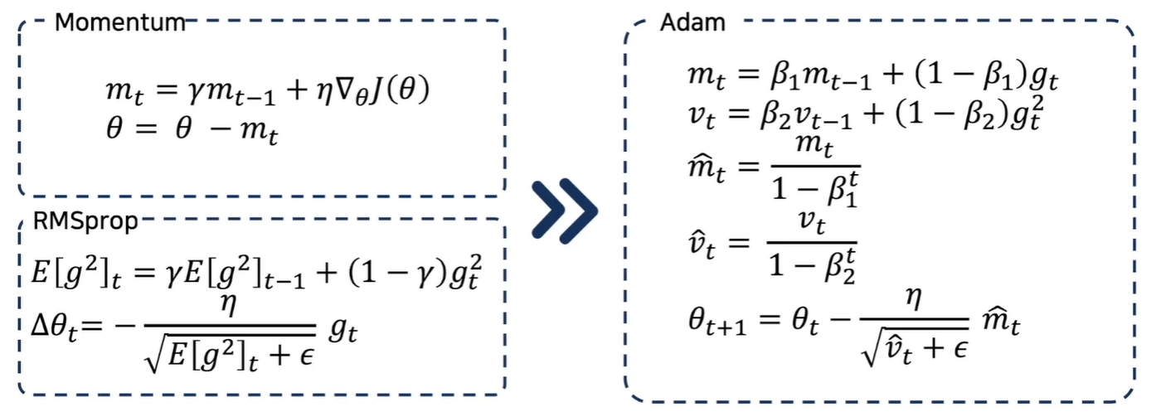

Adam (Adaptive Moment Estimation)
RMSprop과 Momentum개념을 합침

Slide 17
Visualization of algorithms

Slide 18
Which optimizer to use?
데이터가 sparse한 경우 adaptive learning rate method를 사용하는 것이 효과적
일반적으로 adam optimizer가 좋은 성능이고 흥미롭게도 많은 논문에서는 vanilla SGD를 사용한다고 한다
RMSprop, Adadelta, Adam이 비슷한 결과, 그러나 Adam이 조금 더 나은 성능을 보인다

Slide 19
Additional strategies for optimizing SGD
Shuffling and Curriculum Learning
Shuffling: 최적화 알고리즘에 편향을 막기 위해 학습데이터를 섞어서 사용
Curriculum Learning: 어려운 문제의 경우 의미있는 순서로 제공 하는 것이 좋을 수 있다
Batch normalization
학습을 용이하게 하기 위해 parameter의 초기 값을 정규화함
학습이 진행되고 심화됨에 따라 학습속도가 느려지고 변동 사항이 증폭된다
이를 해결하기 위해 모든 미니 배치에 대해 정규화를 다시 설정함

Slide 20
Additional strategies for optimizing SGD
Early stopping
훈련 중 오류가 충분히 개선되지 않을 경우 중단
제프리 힌튼: early stopping은 공짜 점심과 같다
Gradient noise
가우시안 분포를 따르는 노이즈를 가중치에 추가하면 깊고 복잡한 네트워크를 훈련하는데 도움을 준다
노이즈로 인해 최적해를 찾는 기회가 더 많아진다고 한

